Slide 1

Tech in Ads,
Cannes Lions x Seoul
칸 라이언즈 서울 페스티벌에 다녀와서

Slide 2
여러분은 “애드테크”에 대해서 들어보셨나요?
AD + TECH
애드테크란 광고를 뜻하는 애드(Advertisement)와
기술(Technology)의 합성어로 디지털, 모바일, 빅데이터 등
IT기술을 적용한 광고를 의미합니다.
빅데이터를 활용해 컴퓨터가 광고주, 광고매체, 광고대상을
연결하고 정확한 시기, 정확한 소비자에게 정확한 메시지를
전달하는 데에 그 가치를 가지고 있습니다.
-2-

Slide 3


즉, 애드테크를 통해
광고주는 같은 돈으로 광고를 더욱 효율적으로 집행하며,
노출된 광고의 효과나 타겟의 반응을 트래킹(tracking)할 수 있고
소비자는 오늘 날 광고의 범람 속 자신도 모르는 사이
자신이 원하는, 자신에게 필요한 광고만 볼 수 있게 됩니다.
이제 애드테크에 대해 이해하셨나요?
이러한 애드테크가 크리에이티비티 업계의 대세로 부상하고 있는
오늘날의 흐름을 생생하게 느낄 수 있는 현장이 있다고 합니다!
-3-

Slide 4

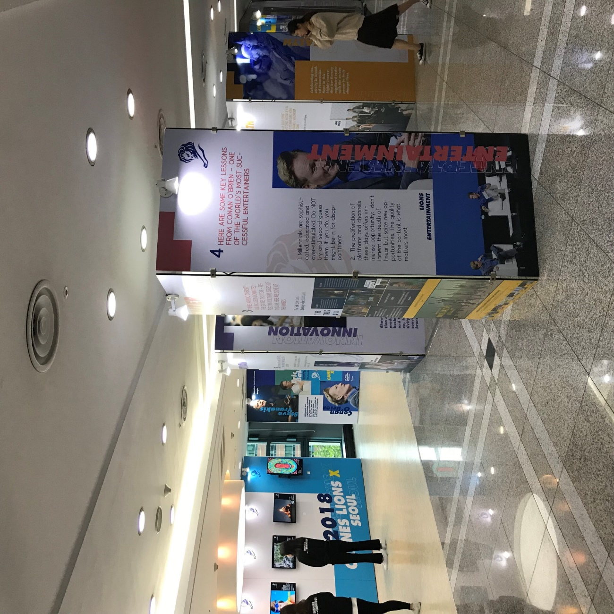

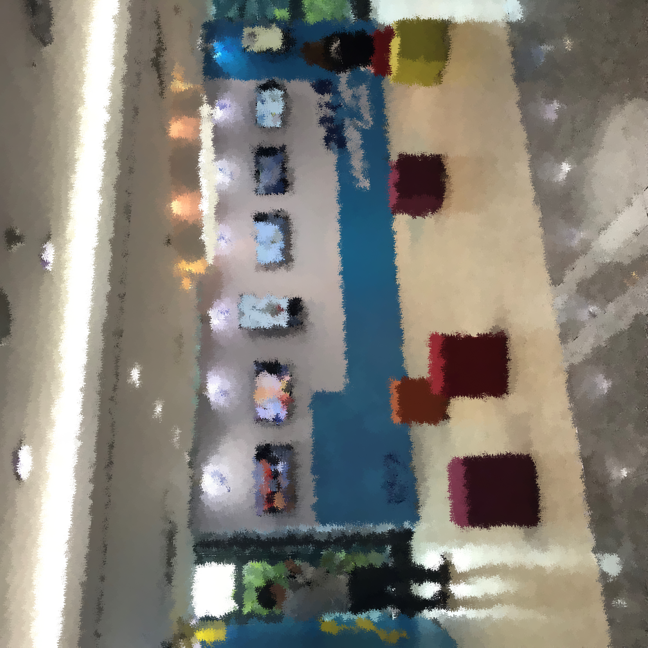
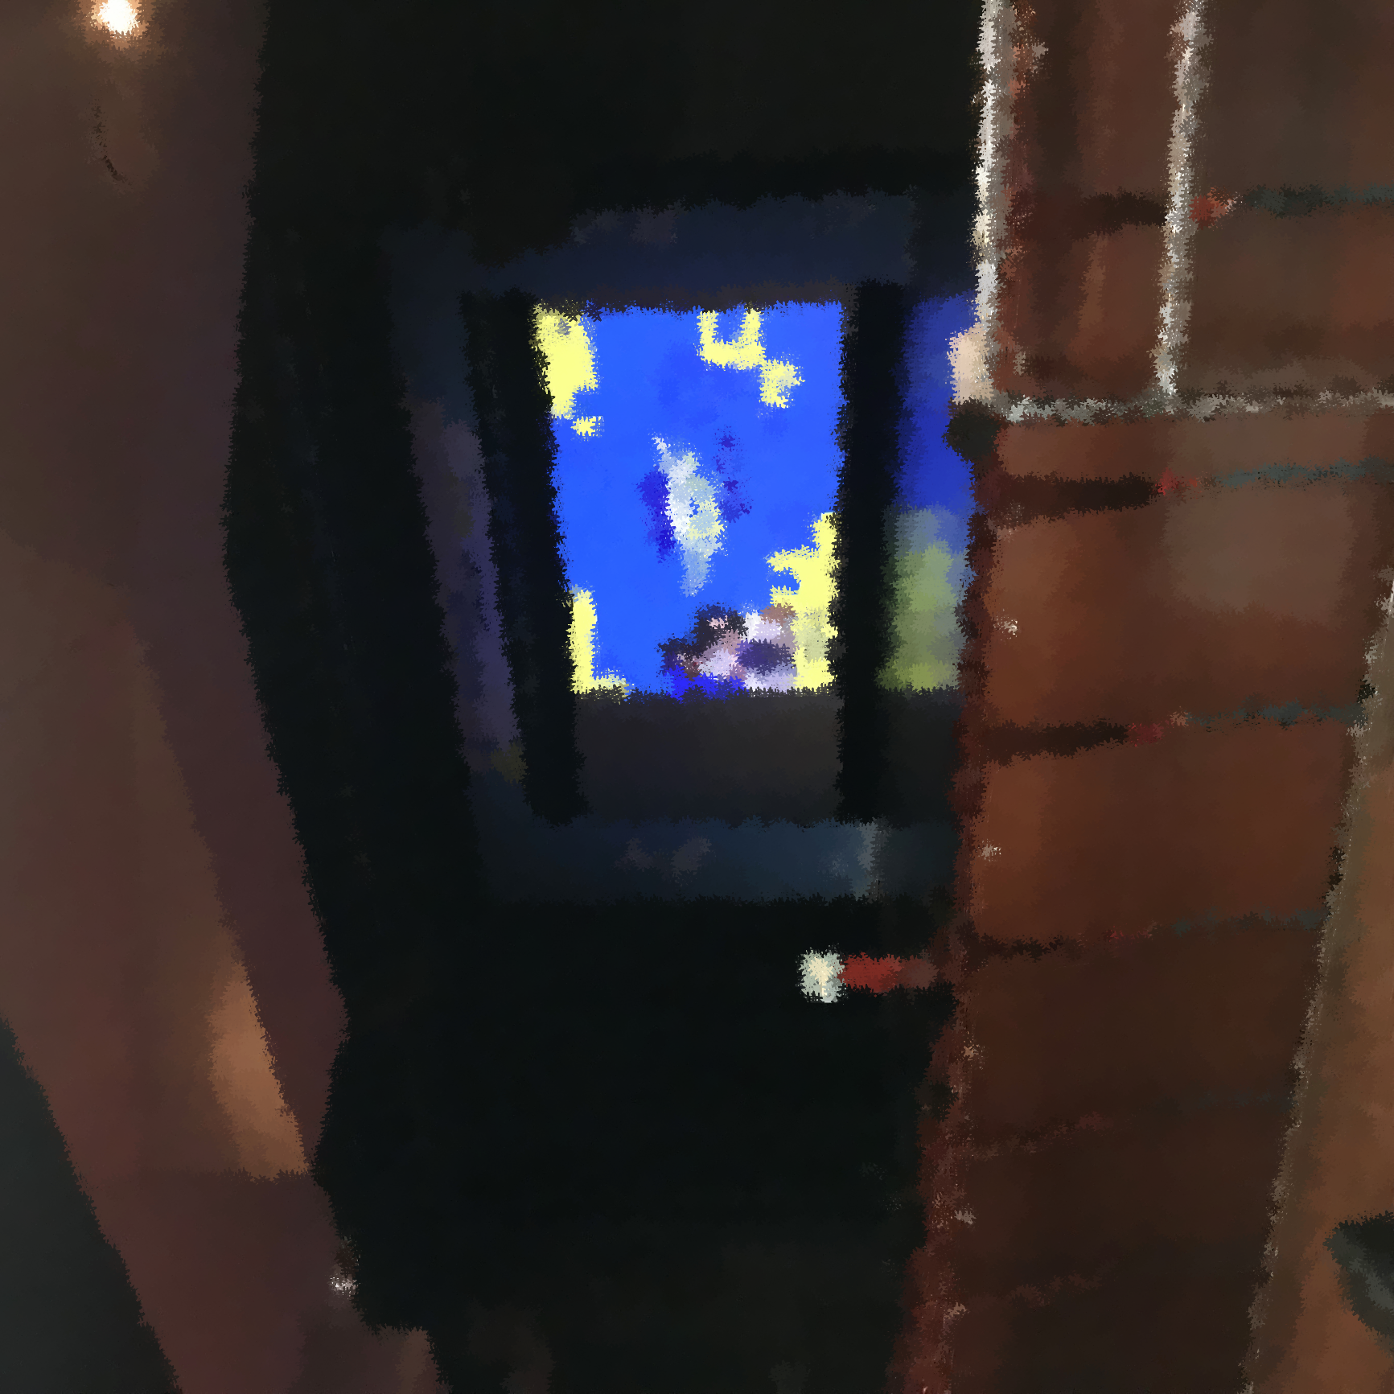
그곳은 바로,
칸 라이언즈 x 서울 페스티벌 2018!
잠깐, 칸 라이언즈란?
정식 명칭은 칸 라이언즈 크리에이티비티 페스티벌로
매년 6월 셋째 주 프랑스 칸에서 개최되는 세계적인 광고제이다.
“기존의 광고라는 용어로는 현대의 캠페인들을 제대로 설명할 수 없다”는 이유로
2010년 칸 라이언즈 국제광고제라는 기존의 공식 명칭에서 변경된 이름이다.
매년 수 만점의 광고가 출품되며, 2018년 기준 9개 트랙
120개 세부 카테고리로 수상한다.
-4-

Slide 5

이러한 칸 라이언즈의 뜨거운 열기를 지금, 여기
대한민국 서울에 전하는 뜻 깊은 행사가 바로
칸 라이언즈 x 서울 페스티벌 입니다!
칸 라이언즈 6월 본 행사에서 개최되었던 강연 및 세미나,
100여 편의 케이스 필름과 50여 편의 필름 부문 수상작들을 상영하여,
최신의 크리에이티비티 트렌드를 서울에서도 느낄 수 있게 합니다.
-4-
Notes:
http://www.canneslions.co.kr/

Slide 6
★ 2018 칸 라이언즈와 애드테크 ★
특히 이번 2018년은 기존 24개 부문에서,
9개 트랙 120개 세부 카테고리로 변경된 유의미한 해이기도 한데요.
이렇게 변경된 이유가 ‘애드테크’와도 관련이 있다고 하죠?
이제 ‘테크’는 더 이상 그 자체로 고유의 영역이 아닌
다양한 분야에서 전방위적으로 사용되며,
모든 출품작의 영역을 각각 하나의 카테고리로 정의하기
어려워졌기 때문인데요.
이러한 변화에 대해 칸라이언즈 서울사무국 이성복 대표는
“칸 라이언즈 서울 페스티벌 역시 ‘엔터테인먼트,
헬스, 이노베이션’의 삼각주에서 크리에이티비티가
어떤 역할을 해야하는지 보여주는 토론의 장이 될 것”이라고
말하기도 했습니다.
-4-
Notes:
http://www.canneslions.co.kr/

Slide 7
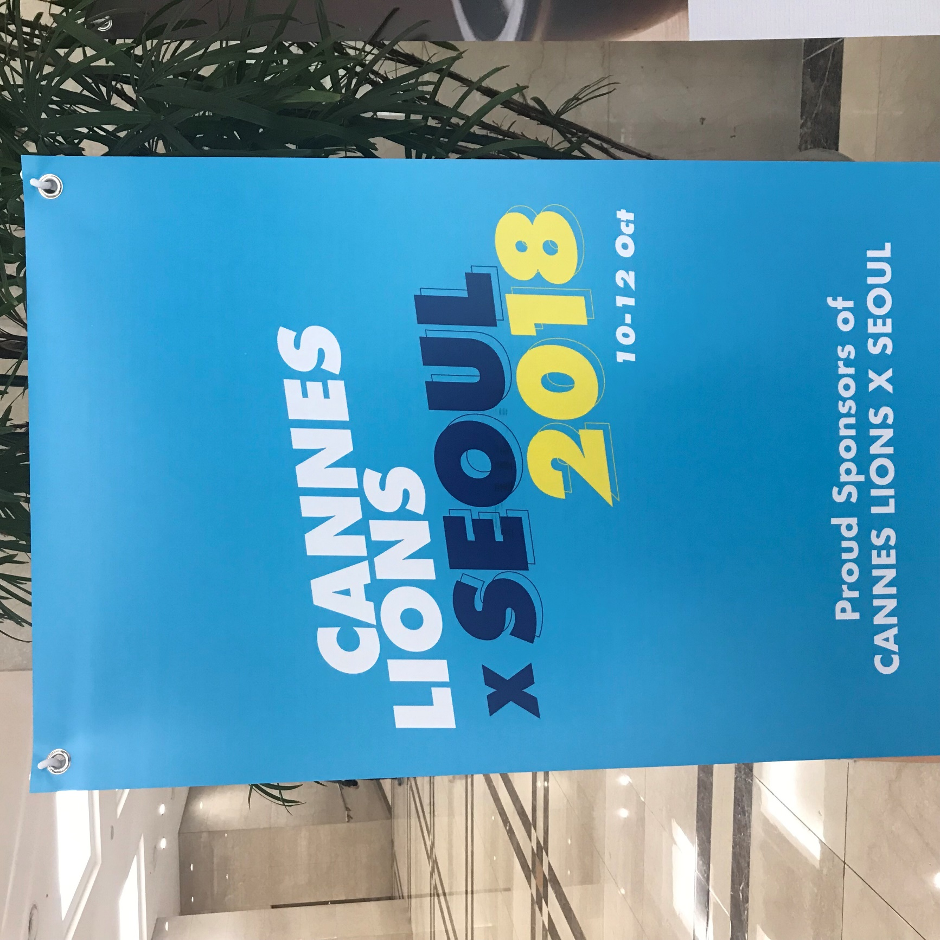
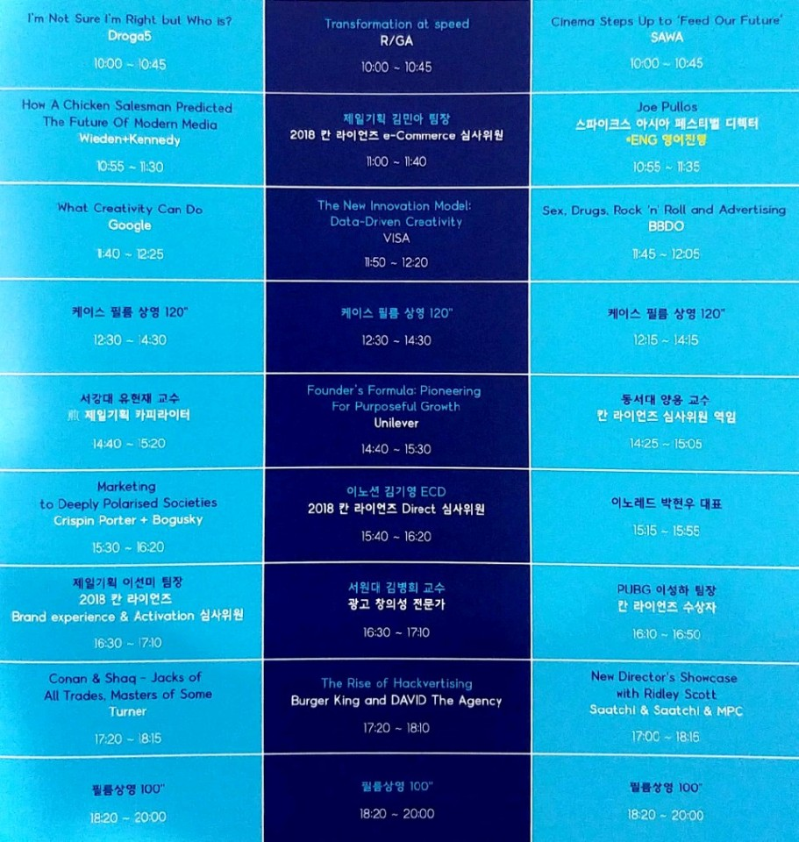
22회를 맞이하는 이번 칸 라이언즈 서울 페스티벌은 10월 10일부터 12일까지
3일 간 서울 삼성동 KT&G 상상마당 대치아트홀에서 열렸습니다.
저는 3일 모두 행사에 참여하며, 애드테크 시대를 느낄 수 있는
강연, 세미나 그리고 작품들을 틈틈이 노트에 담아두었는데요!
지금부터 제 노트 속 애드테크들을 한 번 들여다 볼까요?

Slide 8
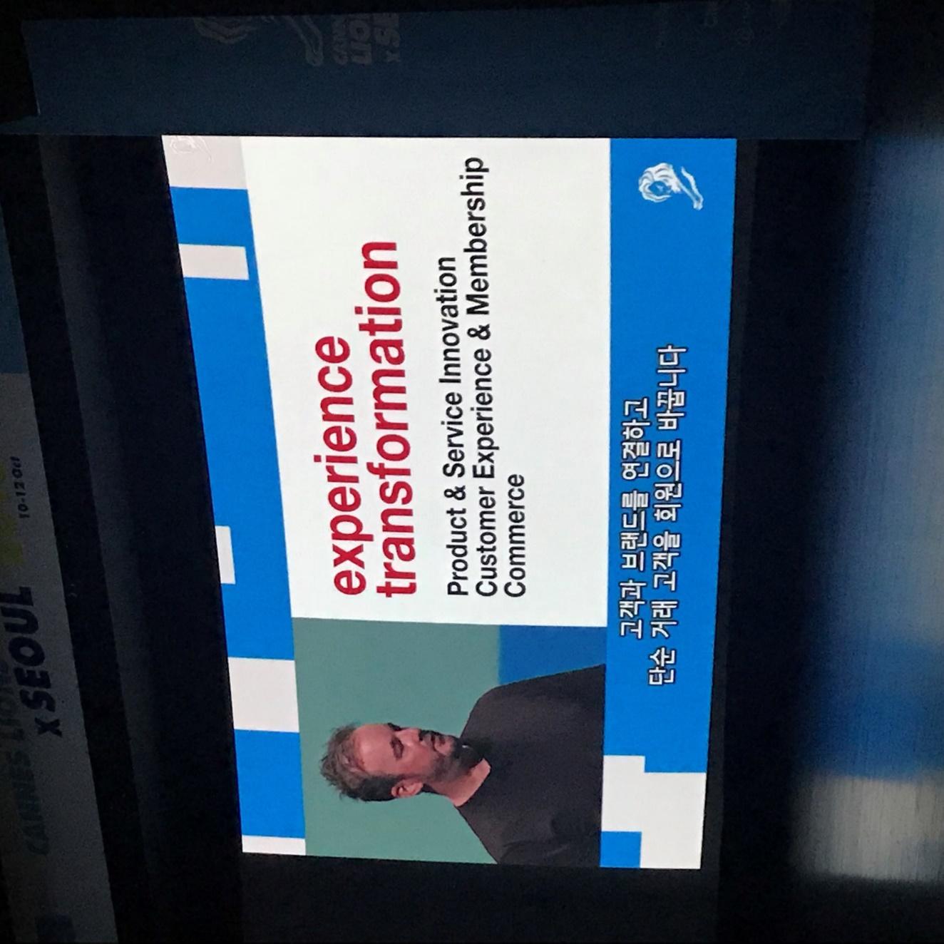
181011
1ST seminar
Transformation at Speed
– R/G
“
테크때문에 완전히 새로운 형태의 기업들이 등장하고 기존 업계의 구조가 모두 와해되었다.
따라서 새로운 길을 찾아야할 필요성이 등장하였다. 변화는 빨라야 한다.
변화함과 동시에 또다른 와해가 일어나기 때문이다.
이러한 변화 속도에 따라 기업이 생존할지, 혹은 휩쓸려 와해될지 결정된다.
나이키의 크리에이티브인 ‘AR조던’은 소비자를 중심으로 변화를 모색했다.
조던의 덩크슛을 어떻게 변형하면 최상의 경험을 줄 수 있을지 고민했다.
그들은 Snapchat AR필터를 활용하여 효과적으로 배포하여 바이럴을 생산하고,
2K Sports의 3D 모델링 기술로 조던의 덩크슛을 실감나게 재현했다.
그리고 쇼피파이 앱 서비스를 이용하여 고객 주문 2시간 만에 제품을 배송했다.
이처럼 실행할 아이디어도 중요하지만 어떻게 배포할 지도 중요하다. 속도는 곧 생존이다.

Slide 9
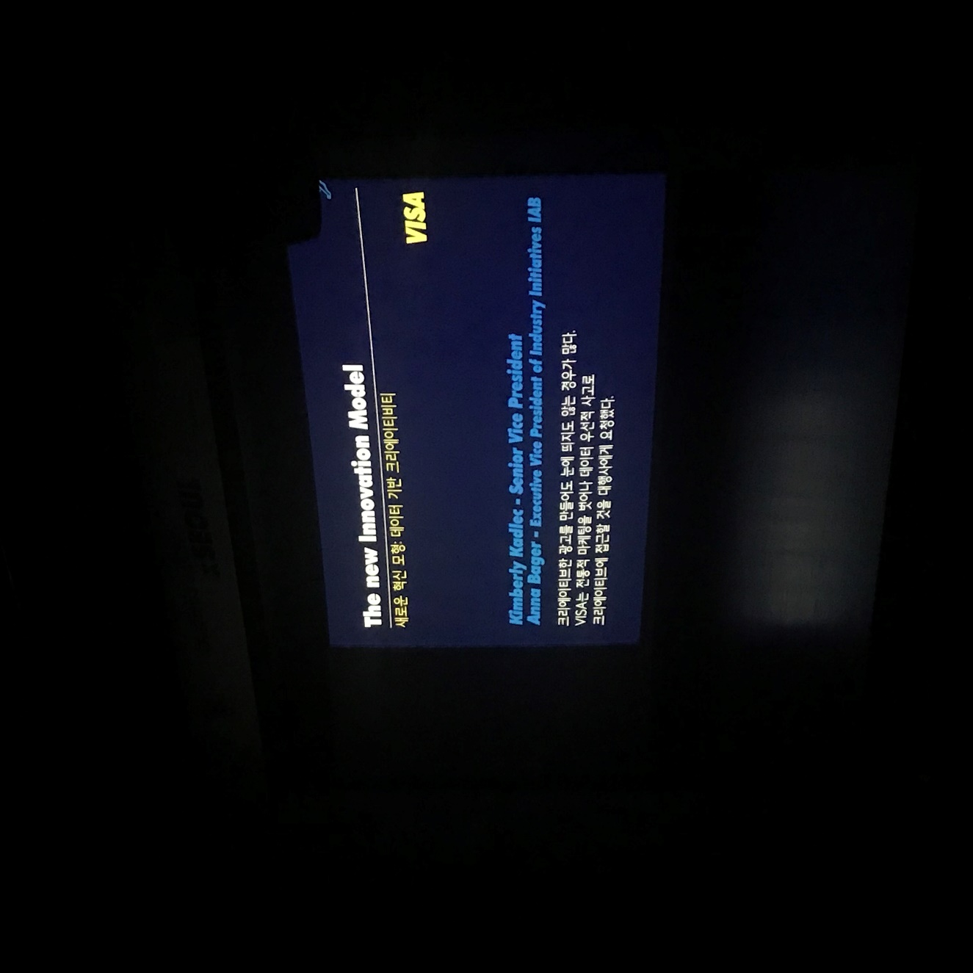
“
크리에이티브는 데이터를 바탕으로 스토리를 짜고 인간(고객)과의
균형을 이루어야 한다. 습득한 데이터를 이용하는 것은 좋은 일이지만
의존하는 것은 반드시 지양해야 한다. 데이터 속에서 길을 잃을 수 있기 때문이다.
하지만 데이터는 이제는 하나의 숙명으로서, 광고와 결코 떨어질 수 없다.
데이터를 사용하면 효과가 있고 없는 것을 확실하게 볼 수 있고
효과가 없는 쪽을 투명하게 공개하면 개선의 효과는 더욱 커진다.
데이터에서 크리에이티브로 옮겨갈 때 고객이 소름이 끼치도록
두어서는 안 된다. 가치를 창출하면서도 매끄럽게 이어져야 한다.
카드회사로서 우리 VISA는 음향과 촉각에 관련된 변화를 통해
여행지의 고객들에게 안전하게 결제되었다는 긍정 경험을 주면서
이를 브랜드에 대한 좋은 인식으로 확장시켜 나갈 예정이다.
“
181011
3ST seminar
The New Innovation Model
: Data-Driven Creativity
– VISA

Slide 10
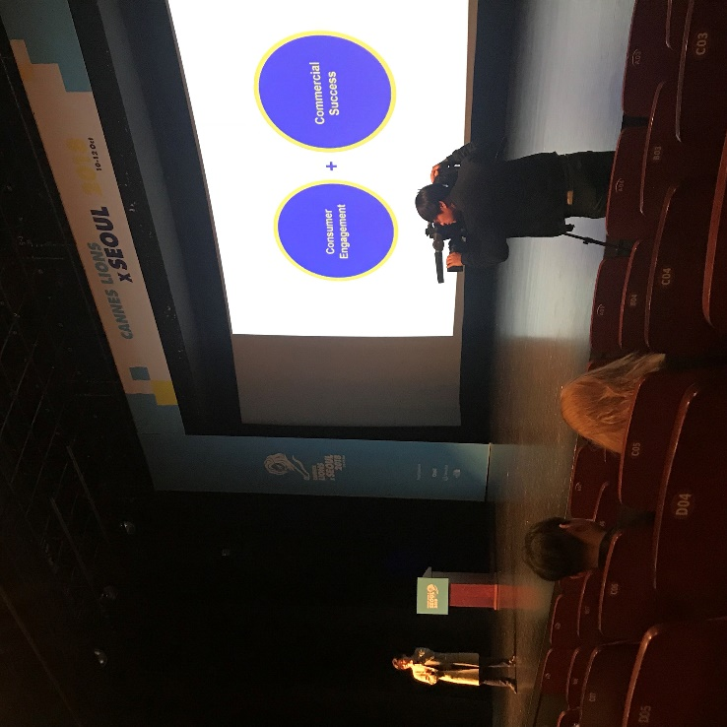
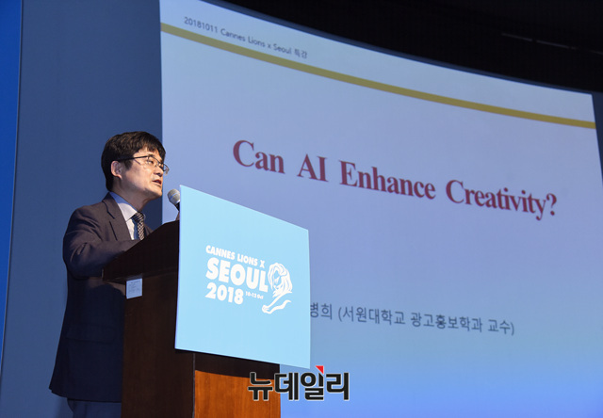
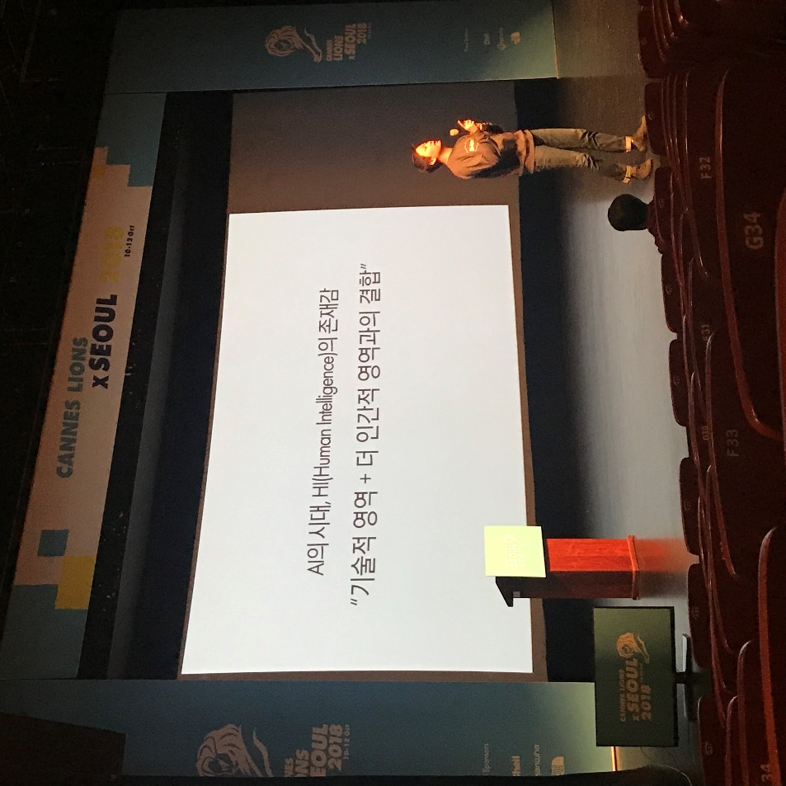
시계방향으로
‘BUY’버튼을 누르기 까지의 과정과
상품을 획득하기 까지의 과정,
그리고 업계에서 새로운 변화를 부를 수 있는 것.
이커머스 시대의 크리에이티브에 대해 설명한
김민아 제일기획 팀장.
인공지능에 모든 것을 맡기고 침범당하는 것이 아니라
인간이 인공지능을 활용한다면 광고 영역은 지속해서
확장할 것이라고 언급한 서원대 김병희 교수.
최근 기술이 고도화되고 발전하고 있지만
오히려 이럴 때일수록 더욱 인간적인
생각이 중요해지고 있다, 인간적인 생각이
이노베이션을 더욱 가치 있게 만든다고 주장한
박현우 이노레드 대표
181011-12
Seminars

